Slide 1
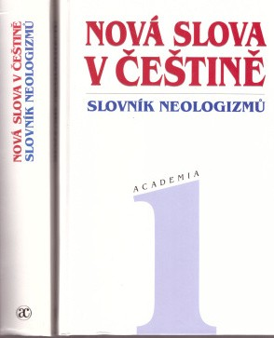
Nová slova v češtině. Slovník neologizmů 1, 2
Jan Tureček

Slide 2
Základní bibliografické údaje
1)
Kolektiv autorů pod vedením Olgy Martincové
V. Mejstřík, A. Rangelová, V. Holubová, Z. Tichá, M. Voborská, aj.
Praha 1998
Academia
2)
Kolektiv autorů pod vedením Olgy Martincové
V. Mejstřík, L. Janovec, J. Mravinacová, Z. Opavská, A. Rangelová, Z. Tichá, aj.
Praha 2004
Academia

Slide 3
Zpracování
První díl mapuje situaci nových slov mezi lety 1985 – 1995, druhý pak mezi lety 1996 – 2002
Patří ke slovníkům speciálním a nenormativním
Vychází z materiálu ÚJČ (přístupná databáze na neologismy.cz)
http://www.neologismy.cz/index.php
Podává popis neologismů po stránce lexikálně-sémantické, tvaroslovné, pravopisné, ortoepické i z hlediska kontextového využití.
Formou poznámky upozorněno na stylově-funkční a komunikační platnost
Slovníková část uvedena výkladem o charakteru současných neologismů a vývojových tendencích češtiny

Slide 4
Řazený abcedně, seznam zkratek a symbolů, podrobný popis stavby odstavce
Základový materiál tvoří 70 000 záznamů ÚJČ
První slovník obsahuje 4500 hesel, druhý pak 7000 (vstup angličtiny, vliv profesních slangů)
Zahrnuje široké pole oblastí: publicistická, administrativní, politická, odborná, profesní, aj.
Přejatá, utvořená slova, nová slovní spojení, frazémy – popisuje jejich rozšíření a využití v různých oblastech
Pevné vazby mezi oběma slovníky – odvozená slova

Slide 6
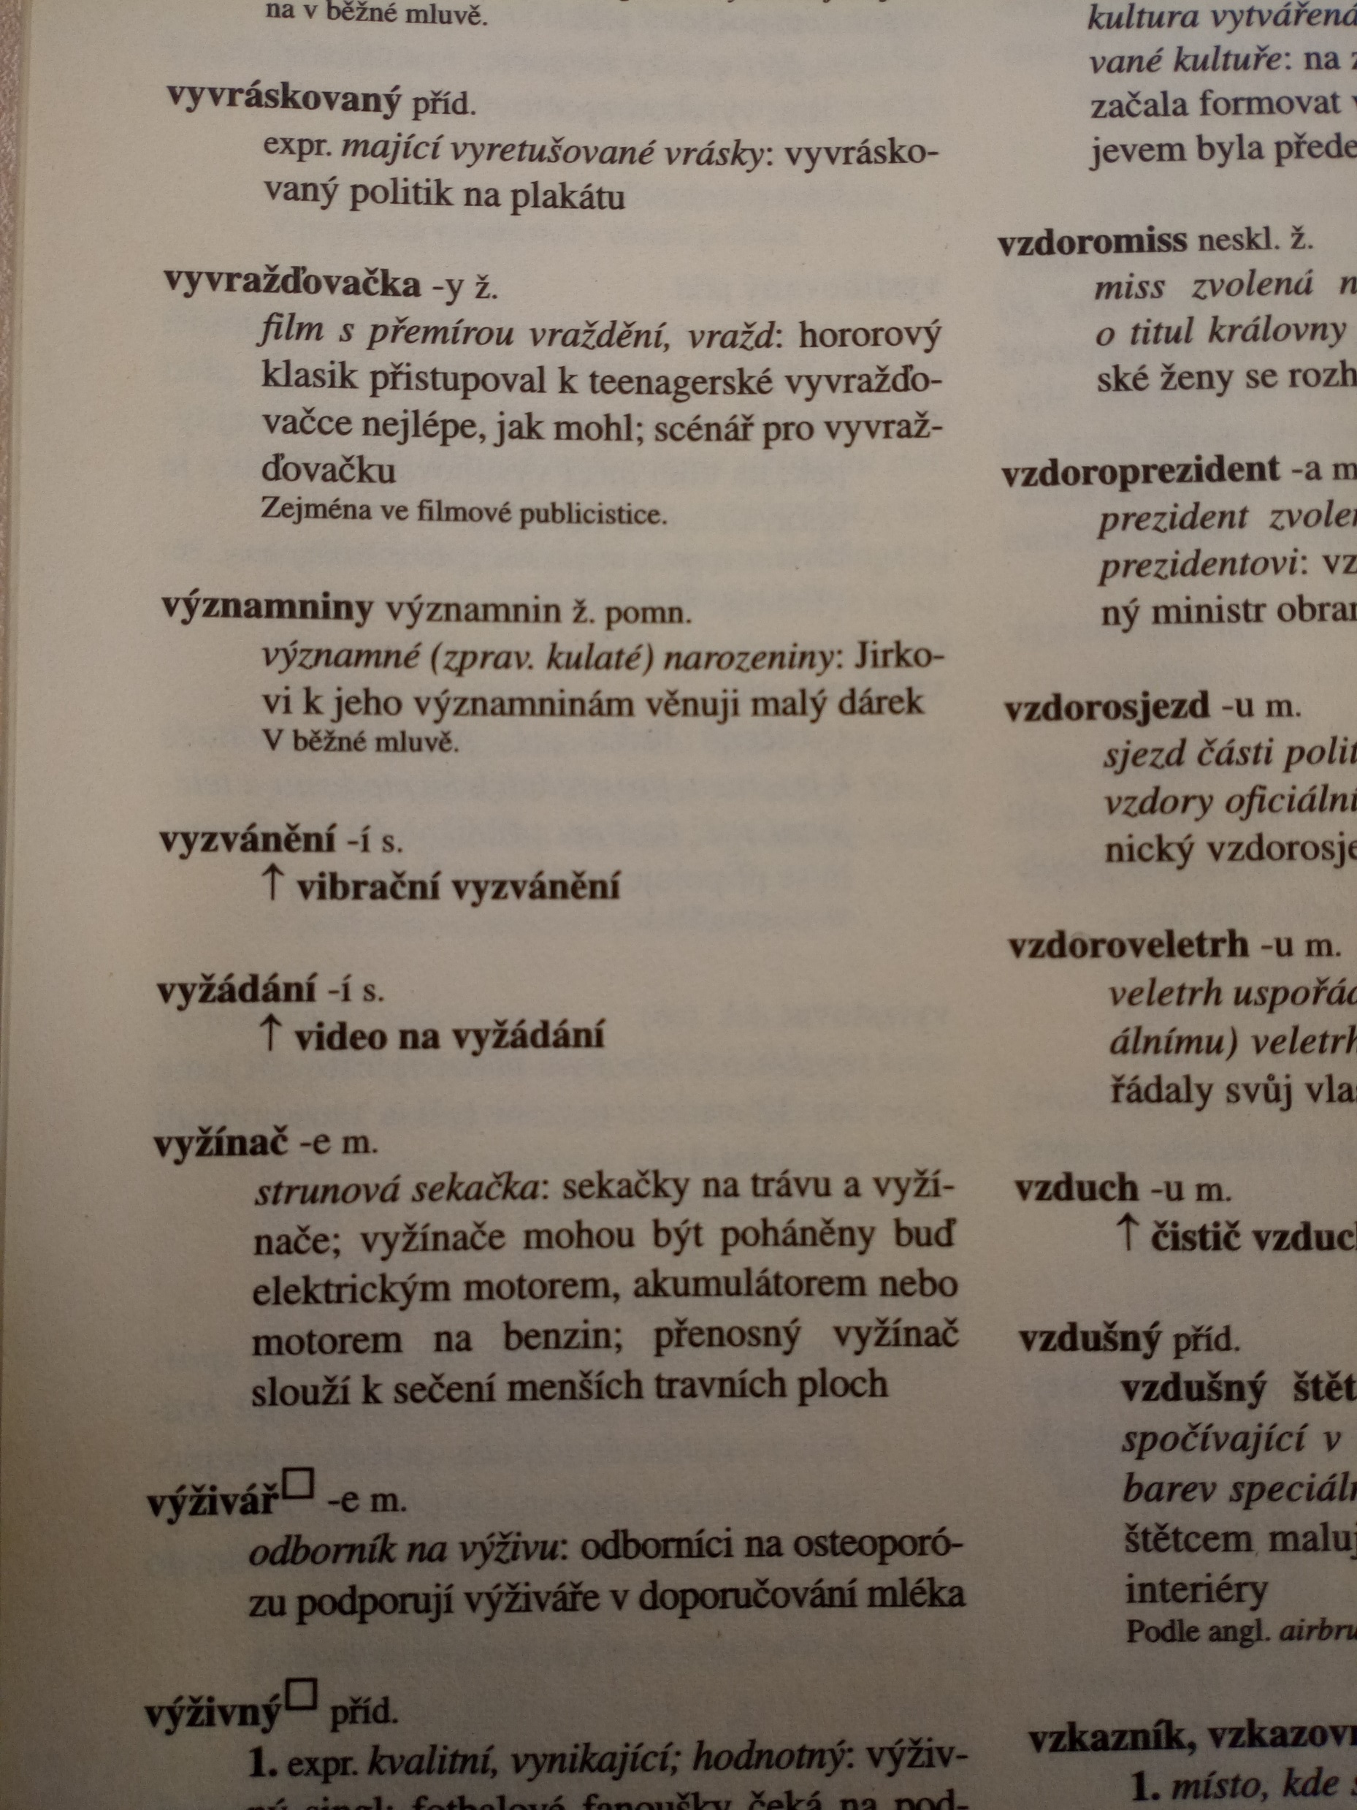

Slide 7
Zdroje
Martincová, O.: Nová slova v češtině : slovník neologizmů. Praha: Academia, 1998.
Martincová, .: Nová slova v češtině : slovník neologizmů 2. Praha: Academia, 2004

Slide 8
Děkuji za pozornost
Jan Tureček

